Slide 1
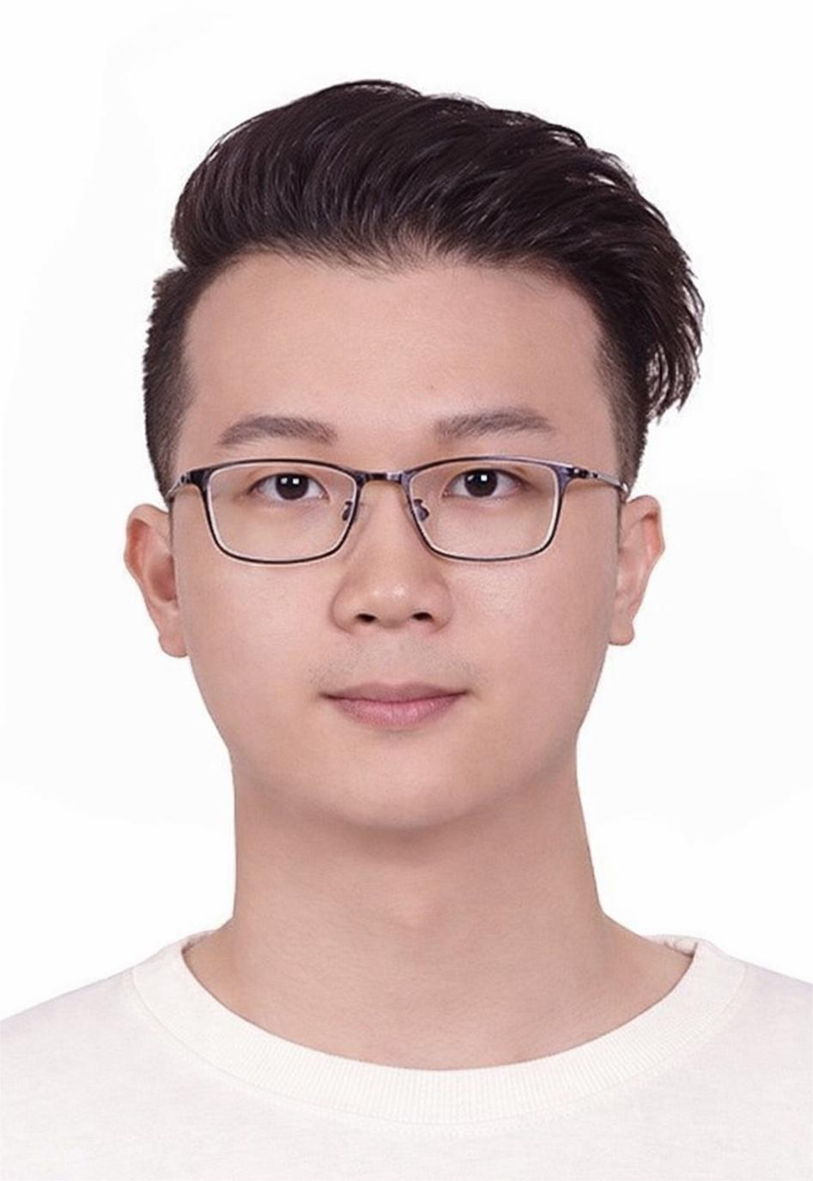



個人簡介 學歷、技能
國立高雄應用科技大學 模具工程系
- 2017/8 - 2019/8
- 碩士論文 : 機器學習應用於玻璃基板縱橫向缺陷之檢測。
專長&技能
- 後端相關：Python、Golang、Java
- 前端相關：Javascript
- 框架：Django、Gin、Spring Boot、React
- 資料庫：MariaDB、SQLite、MongoDB
- 其他：Git、Docker
林季鴻
35 歲
資深後端工程師 ( 6 年經驗)

Slide 2

工作經驗
主要工作內容
- 警勤日報系統開發
- IoT Metal Gate Dashboard 開發
使用語言&技術
- 語言：Python、Typescript
- 框架：Django、React
- 資料庫：MariaDB、SQLite、SQL Server
- 版本控制：Git
- 測試工具：Postman
- 其他：LoRa、RabbitMQ
緯創軟體
資深軟體工程師
2024/11 - Present

Slide 3
工作經驗
主要工作內容
- 維護現有網頁平台
- 業務邏輯處理(修改 & 新增 API)
- 維護資料庫
使用語言&技術
- 語言：Golang
- 框架：Gin
- 資料庫：MySQL、Redis、MongoDB
- 版本控制：Git
- 測試工具：Postman
- 其他：Docker、GCP、K8s
英仕國際有限公司
後端工程師
2023/11 - 2024/7

Slide 4

工作經驗
主要工作內容
- 開發 IOT 影像處理專案
- 開發智慧排程專案
- 程式維護
- 資料庫維護
使用語言&技術
- 語言：Python、JAVA
- 資料庫：MySQL、Oracle、PostgreSQL
- 版本控制：Git
- 測試工具：Postman
華新麗華股份有限公司
資深程控工程師
2019/11 - 2023/8

Slide 5
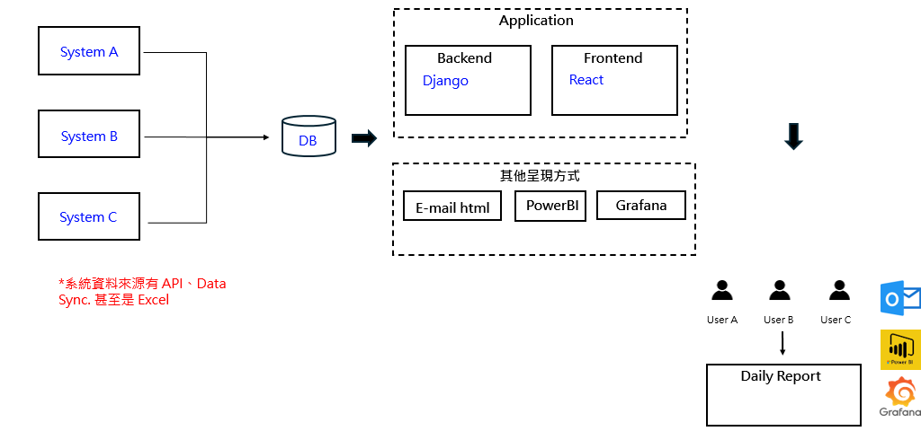
專案介紹 警勤日報系統

Slide 6
專案介紹 鋼捲配料 UI 介面開發
專案內容
- 與使用者討論業務邏輯。
- 實作後端邏輯、前端頁面。
- 實作權限管控 (JWT)。
使用技術
- 後端 : JAVA( Spring Boot 框架)。
- 前端 : Typescript(Angular 框架)。
成果
- 優化生計人員的日常流程，簡化為一鍵式操作。
- 作業時間從 1.5 小時縮減至 20 分鐘。

Slide 7
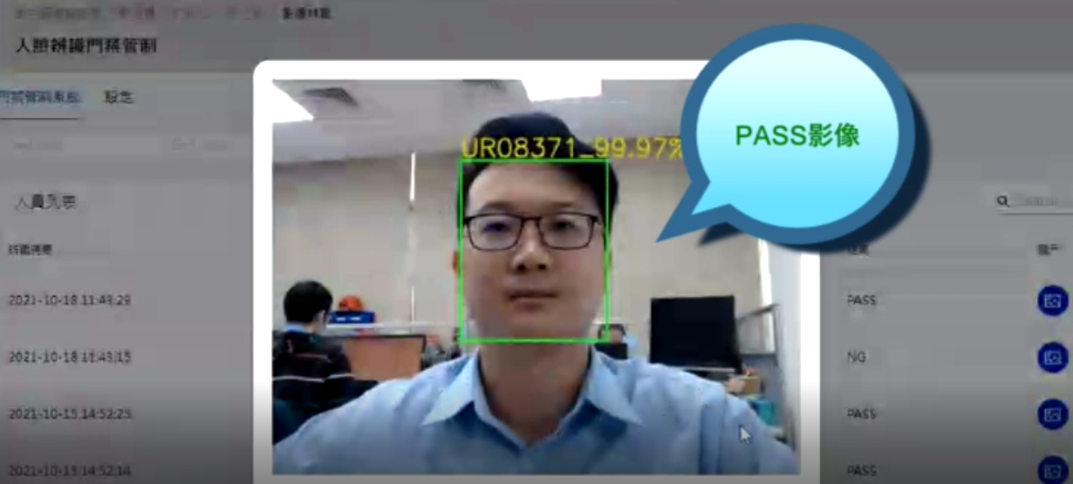
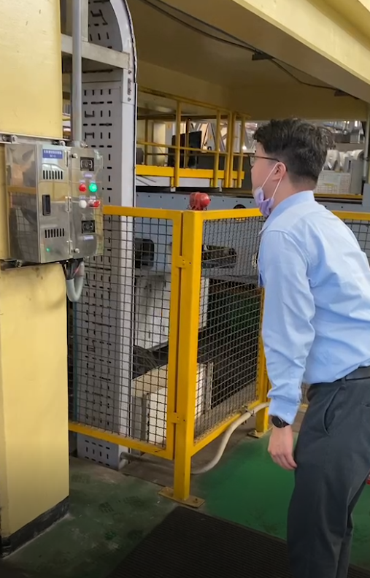
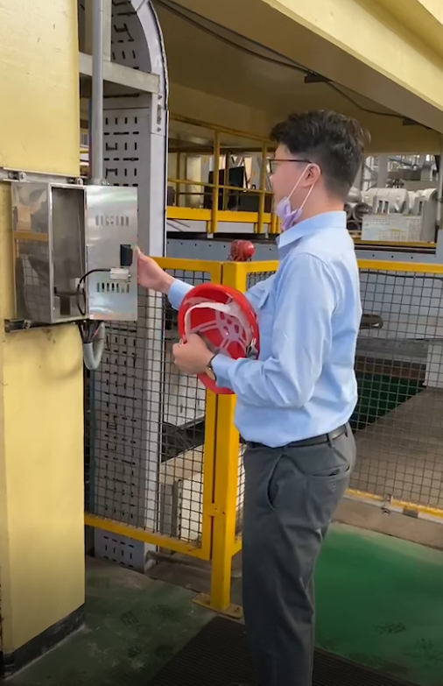
專案介紹 天車遙控器智能門禁管制系統
專案內容
- 收集持有證照工人照片。
- 訓練人臉辨識模型。
- 串接 Remote I/O 走 Modbus 通訊協議。
使用技術
- Python、Remote I/O
成果
- 設備管理資訊化，借用、歸還皆紀錄在資料庫。
- 減少潛在工安疑慮。

Slide 8
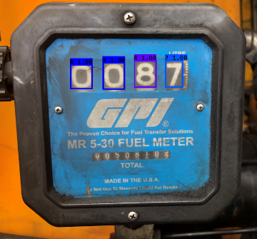
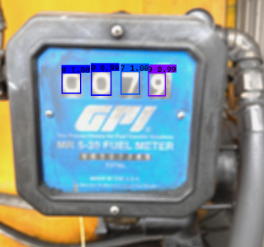
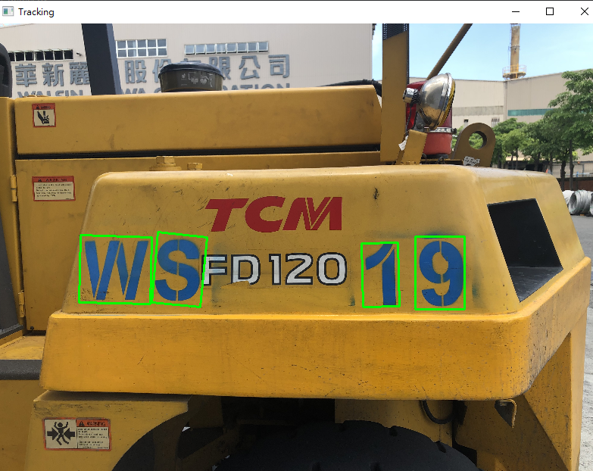
專案介紹 整合式油桶儀表與車牌自動化辨識系統
專案內容
- 收集儀表、車牌照片。
- 使用 YOLOv3 訓練辨識模型。
- 辨識儀表、車牌後經過計算儲存於資料庫。
使用技術
- Python、Keras-FaceNet
成果
- 減少操作員紀錄時間。
- 去紙本化，加油前後數值、車牌皆紀錄在資料庫。

Slide 9
Backup

Slide 10
工作經歷 華新麗華(近到遠)
專案：鋼捲配料 UI 介面開發
主要工作：
- 與客戶討論應用邏輯，實作前端頁面、後端 API
使用技術：
- 後端：JAVA、Spring Boot
- 前端：Typescript、Angular
成果：
- 優化生計人員的日常流程，簡化為一鍵式操作。
- 作業時間從 1.5 小時縮減至 20 分鐘。
2023/1 - 2023/8
專案：先進智慧排程系統
主要工作：
- 深入了解 21 個工作站工時、特性與搬運時間
- 研究並設計出合適的生產路線，為不同的產品進行客製化
使用技術：
- Python、Django
成果：
- 優化產線人員排程工時，只需檢查是否合理並且微調即可
2021/9 - 2022/12

Slide 11
工作經歷 華新麗華(近到遠)
專案：天車遙控器智能門禁管制系統
主要工作：
- 收集持有證照的工人面部照片
- 訓練人臉辨識模型
- 串接 Modbus 驅動機箱開鎖
使用技術：
- Python、Modbus
成果：
- 減少潛在可能發生的工安意外，隔絕無持有證照的操作者
- 設備管理資訊化，借用、歸還皆紀錄在資料庫
2021/4 - 2021/8
專案：整合式油桶儀表與車牌自動化辨識系統
主要工作：
- 收集油桶儀表數字照片、堆高機車牌數字照片
- 使用 YOLOv3 訓練模型
使用技術：
- Python
成果：
- 減少操作員紀錄時間
- 去紙本化，加油前後數值皆紀錄在資料庫
2021/4 - 2021/8

Slide 12
工作經歷 華新麗華(近到遠)
專案：4 呎軋機設備預診斷系統
主要工作：
- 與資策會團隊和亞洲大學教授合作共同開發
- 利用加速規收集震動數據，對其工作狀態進行分析
- 訓練預測模型
使用技術：
- Python
成果：
- 能高機率預測軋機的軸承損壞，提前停機維修避免造成嚴重損失
- 每年可減少維修成本約 996800 元耗材費用
- 投稿華新內部技術論文
2020/4 - 2020/12
專案：直棒冷抽製程即時彎曲檢測系統
主要工作：
- 利用影像即時檢測工件的彎曲，以便作業員調整製程參數
使用技術：
- Python、C#
成果：
- 減少工件回爐次數，提高產品的良率
2019/12 - 2020/4

Slide 13
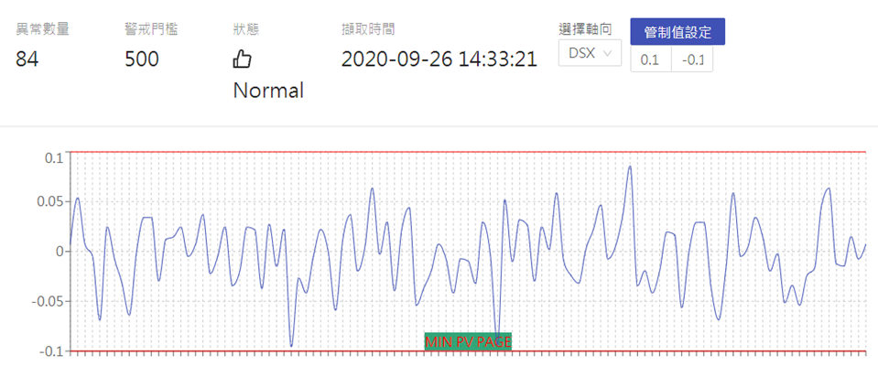
專案附件 設備預診斷系統
網頁監控

Slide 14
專案附件 設備預診斷系統
技術發表會論文
論文結論
  數據集：由於訓練數據中不同類別的差異性不顯著，模型在學習過程中過度強調訓練集的特異性，導致訓練過程好(97%、96%)，但測試集不佳(53%、80%)的情形，應更重視不同類別的特徵邊界。
  改進方向：除了數據量增加外，可考慮其他特徵提取方式，PCA 降維、L1正則化等方式來加強模型。
Notes:
模型 overfiiting,
PCA 降維: 數據標準化、選取前幾個最大的特徵值對應的特徵向量來做為座標軸, 將原始數據投射到新座標軸上, 可得降維數據
L1 正則化: 在 loss function 加上懲罰項, 犧牲部分準確度來降低 overfitting

Slide 15
碩士論文摘要
論文摘要

Slide 16
End

